Slide 1
Liberalismus na jihu
1850-1914

Slide 2
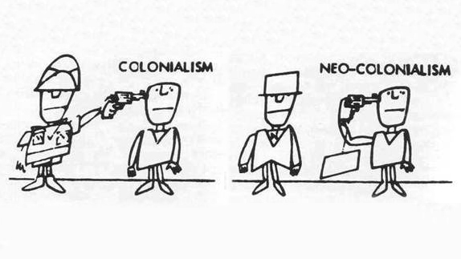
Neokolonialismus a liberalismus
Zrychlující tempo Evropské průmyslové revoluce po 1870 – potřeba surovin a potravin
Politická stabilita související s ustavením liberálních/oligarchických režimů
Příliv evropského kapitálu na usnadnění dopravy zboží
Nová závislost na zahraničních partnerech – neokolonialismus
Jedna komodita vysává pracovní sílu a posiluje zaostalost zbytku země

Slide 3
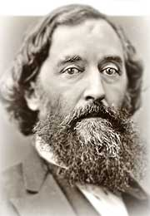
Argentina po Rosasovi
1852 sesazen v důsledku Platinské války a Justo José de Urquiza z Entre Ríos novým prezidentem, liberální ústava 1853
Konec otroctví, volný obchod na řekách – Paraná a Uruguay, centralizace moci – zásah v jednotlivých provinciích
Juan Bautista Alberdi – vládnout znamená zalidnit – imigrace z Evropy – byli pro něj nejlepší, zahraniční investice
V exilu v Evropě si oblíbil železnice – obsazení „pouště“ – eufemismus pro Pampu a Patagonii pod kontrolou původních obyvatel
Železnice mezi Baires a Valparaísem – více obyvatel, větší mobilita, větší kontrola
Sjednocení národa ale byl běh na dlouhou trať – Urquiza vyhnán Bartolomé Mitrem

Slide 4
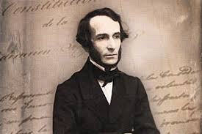
Juan Bautista Alberdi
On government: “Government represents consumption, not production.” “There is no worse agriculturist, merchant, or manufacturer than government.”
On immigration: “Every European who comes to our shores will bring us more civilization in his habits, which later will be communicated to our inhabitants, than numerous philosophy books could. The perfection that one cannot see, touch, or grasp is not well understood. A hardworking man is the most edifying catechism.”
On foreign trade: “To disdain the countryside and treat it as brutish because it produces only raw materials is proper to an idiotic and suicidal charlatanism that does not take into account that raw material is the entire means by which South America can acquire and enjoy the manufactured products that commerce with Europe scatters about in its cities that lack machines and factories.”
On individual rights: “There is neither security nor confidence in the promises of a merchant whose person can be assaulted in an instant and flung into prison or exiled. . . . It is impossible to conceive of rural, agricultural, or mining production where men can be carried away from their labors in order to form the ranks of the army.”
On building railways: “In this way, [U.S. engineer William] Wheelwright wanted to deliver the locomotive of civilization not only to Córdoba but also to La Rioja, to bring the minerals of the Famatina [mines in the Argentine Andes] to the ports of the Río de la Plata, to pass his locomotives of iron over the Andes that San Martín crossed with light artillery pieces, to give the western Argentine provinces as their own the ports and markets of the Pacific Ocean, to make of the Argentine soil the royal road of intercourse between Asia and Europe, to unite Chile with the Argentine Republic by chains of gold more durable than all the bonds of diplomacy.”

Slide 5
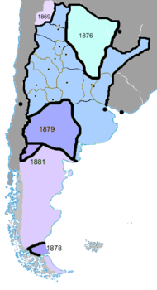
Války liberální vlády
Mitre a spojování národa – Paraguayská válka – povinné odvody, protesty, Mitreho liberálové nazváni jako strana dodavatelů armádě, ale ta se stala základem státu, lákala i střední třídu a svázala vzdálené provincie se státem
Poslední překážkou tak byla autonomie Buenos Aires a jejich dominance v obchodu, to nevyřešil ani on ani jeho nástupce Domingo F. Sarmiento – ten chtěl v provincii ustavit kolonie imigrantů – bez úspěchu
Indiánský problém – útoky na ranče a estancie, když byla nouze
Jinak ale obchod – měli rádi tabák, koně, dobytek, kořalku, nářadí a naopak kůže, pštrosí pera, ponča – bohužel jim nemohli dát to, po čem prahli nejvíc – půdu
Estanceros z nich chtěli udělat rolníky, ale to se nezdařilo
Po době relativního klidu se vyostřil spor v době Paraguayské války a osadníci volali po vyřešení problému – vyhlazení Indiánů – Generál Julio A. Roca – dobytí pouště 1870s
Proti moderní armádě neměli šanci – opakovačky, telegraf – rezervace a jejich půdu získala politická garnitura – 381 osob – generace 1880

Slide 6
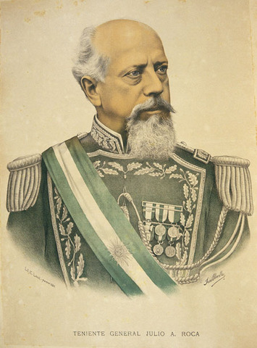
Institucionalizace liberálního řádu
Julio A. Roca započal dobu míru a administrace – Generace 1880, 80
Konec 70 let fragmentace a nestability
Kontrola PAN – Partido Autonomista Nacional – strana vlastníků půdy (označovali se jako konzervativní), hospodářství import-export
Vývoz zemědělských produktů (hovězí, vlna, skopové, konzervy a obilí) a dovoz technologií, kapitálu, know-how a práce z Evropy
Zalidnění země a měst, výstavba železnic jak to předpověděl Alberdi
Stát pod kontrolou oligarchů, kteří se hřáli na výsluní až do roku 1916, kdy byli odstaveni (mimo jiné) novými složkami společnosti – dělníky a střední třídou
Rozšíření volebního práva omezilo jejich moc, ale nikoliv majetek
Liberálové tak zůstali důležití až do 1930
Režim lidí a pro lidi (A. Lincoln) zde elit pro elity. Cynické, egocentrické a nedůvěřivé elity vůči zbytku populace.

Slide 7
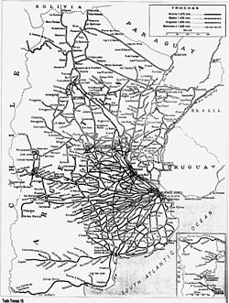
Roca a první generace
Roca byl již třetím prezidentem z provincií, čelil povstání v Buenos Aires – rychle ho porazil
„Federalizace“ města a přístavu v Baires a přesun hlavního města do La Platy
Konec provinciálních milicí a konec monopolu cel ze zahraničního obchodu
Vytvořil argentinský národ jako takový
Nejmodernější stát v LA, ale na druhou stranu tradiční klientelismus – žádná meritokracie (kombinace liberálních - Baires a konzervativních přístupů - provincie)
Prakticky neměli žádný program, jen svoje zájmy – Roca dokázal vytvořit systém, který by se hodil i provinčním oligarchům, aby z něj mohli profitovat
“Political force,” said Roca, “lies in knowing how to play the lion and the fox at the same instant.” Svůj program nazval “paz y administración”

Slide 8
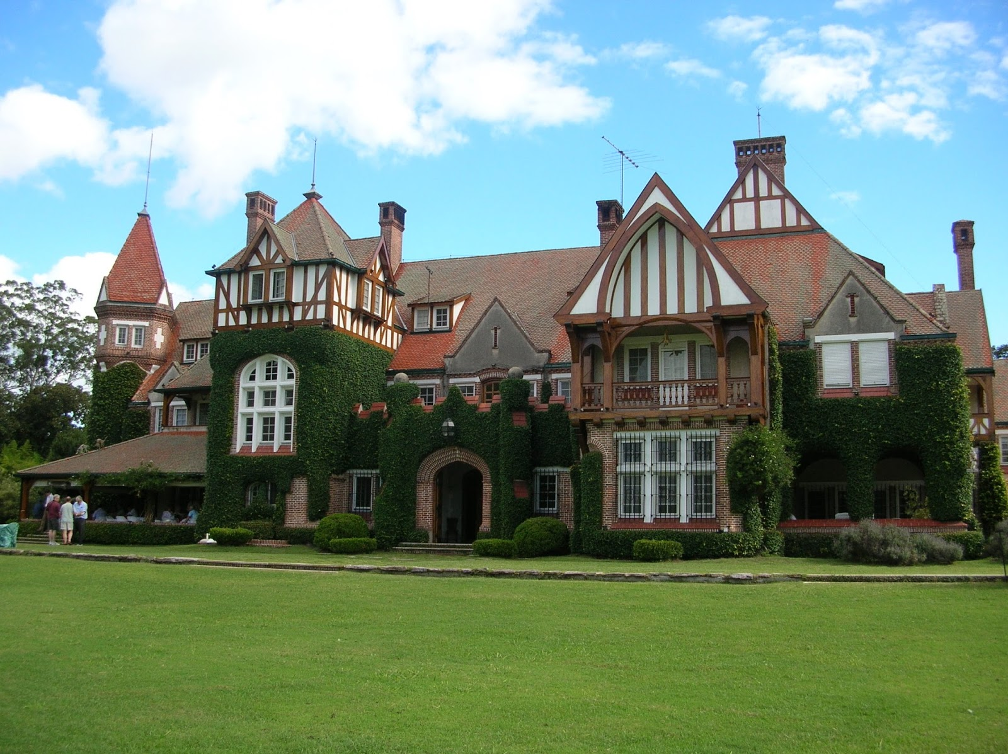
Zájmové skupiny
Oligarchové i provinční vůdcové občas provedli revoluci
Armáda byla v permanenci, případně se užívaly úplatky z bohatnoucího federálního státu
Politikové – nebyli to nezbytně nejbohatší oligarchové, udržovali si určitý odstup, ten se postupem času zvětšoval a vedl k pádu liberálního systému
Stabilita ale byla zajištěna především hospodářským růstem, z nějž profitovali všichni
Církev nehrála prakticky roli

Slide 9
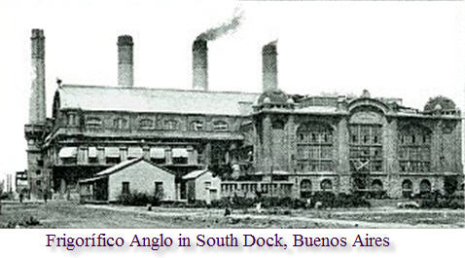
Technologie a ekonomika
Rozmach, ale i kritika nedostatečné industrializace
Modernizace za cizí peníze a vlastní oligarchové nemají znalosti ani chuť cokoli měnit
Zahraniční investoři se orientovali na export a co s ním souviselo: železnice, přístavy, banky, stavební společnosti, továrny na zpracování masa – frigoríficos, konzervárny, jatka – rychlejší lodě, mrazáky na lodích
Vývoz obilí (z 1 tis. tun na 2512) – železnice, zájem Evropy a příchod pracovní síly, kukuřice (15-4331)
Ovce – z vlny na maso – plemeno Lincoln
Investice do školství – nejméně analfabetů

Slide 10
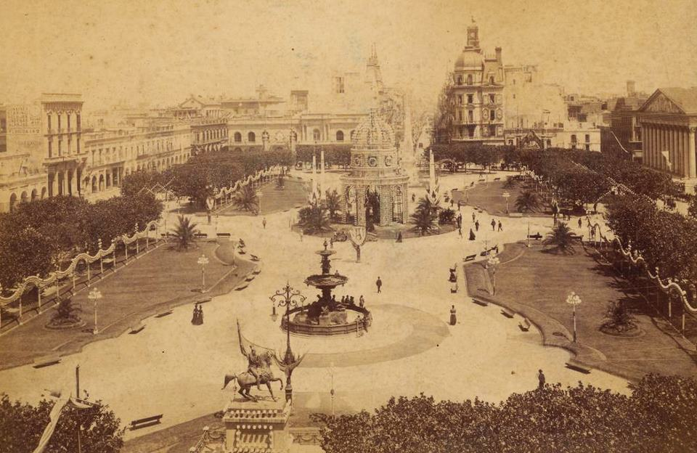
Roční nárůst 1880-1914
Populace 3.5%
Urbanizace 5.4%
Koleje10.6%
Hodnota vývozu15.2%
Hodnota dovozu 6.8%
Prům. výroba 9.3%
HDP 5.0%

Slide 11
Železnice
Rok Počet pasažérů Tun nákladu
1880 2.8 0.8
1885 5.6 3.1
1890 10.1 5.4
1895 14.6 9.7
1900 18.3 12.7
1905 26.6 22.4
1910 59.7 33.6
1914 75.1 33.5

Slide 12
Situace na Estancii
1888 1908
5,650 native longhorn. Cattle 9,000 head of cattle of good breed, chiefly Durham.
1,200 “native” sheep. Sheep 10,000 head of sheep of Merinobreed.
425 horses, mostly “native.” Horses 630 horses of the Cleveland breed.
Practically none. Crops The estancia drew from the colonists on 20 square miles, without any expense, one- quarter of all the produce as rent. When the colonists, after holding the land for four years, were about to move on, the estancia at its own cost sowed alfalfa with the colonists’ last crop; that was all. The colonists had ploughed and prepared the land.

Slide 13
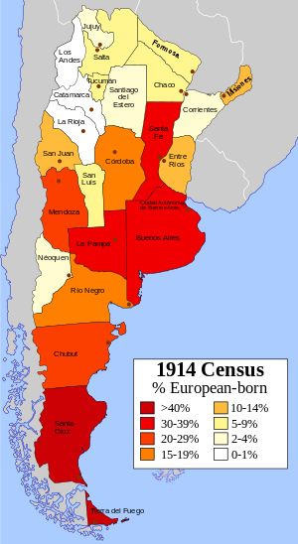
Imigrace a urbanizace
Příchod 2,9 milionu migrantů v tomto liberálním období – Baires z 178 tis na 1,5 mil
Nebyla důležitá jen půda – netřeba agrární reformy
Také průmysl a služby 2x více
Růst reálných mezd – lepší než Španělsko, Itálie v této době
Zemědělci se navíc museli usazovat na periferii, jinak pouze zkultivovali někomu půdu (pro alfalfu) a museli jít
Italové (40%), Španělé (35), Jižní Amerika (11), Rusko a RU (6)

Slide 14
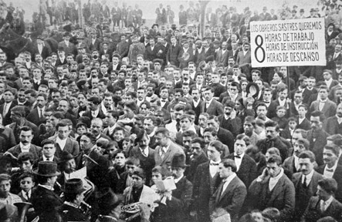
Zřízení radikální strany
Unión Cívica Radical (UCR) – začala se formovat v době začínající deprese – 1890 – zadlužení
Lídrem byl Leandro Além a sdružoval: oligarchy, na které se nedostalo (stáli mimo systém), katolíci rozhořčeni proticírkevními zákony, noví vlastníci půdy.
Požadovali férové a otevřenější volby – povstání 1890, ale oligarchové splnili jejich požadavky (klientelismus) a sebrali jim vítr z plachet, další 1891, 1893 a sebevražda 1896
Iniciativu převzal jeho synovec, kterého nesnášel Hipólito Yrigoyen
Byl charismatický a jedním z menších politiků v Baires
Aby uspokojil všechny slíbil nic a všechno – catchall party
Nechtěli zrušit systém, ale spíše propojit městskou střední třídu, imigranty (nemohli studovat na univerzitách) a oligarchy
Navíc její socialistická odnož mobilizuje levicové intelektuály a dělníky
Roque Sáenz Peña – 1912 volební zákon pro muže nad 18 let (povinný) – de facto vzdání se moci

Slide 15
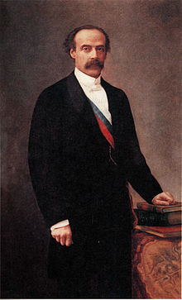
Balmaceda a pokus o zvrat
Liberální republika 1861-1891
Chile závislé na ledku a mědi, což přivedlo zemi k válce s Bolívií a Peru 1879-1883
Tacna-Arica-Tarapaca-Antofagasta
Britské zájmy na těžbě ledku – proto po zisku rozdělena těžba opět soukromým firmám
Stavba železnic jako v Argentině, aby se usnadnil vývoz
Stejně jako v Argentině oligarchové kontrolují politiku, ale jsou závislí na exportu
Podobně jako Argentina válka s Indiány – Araukánci – Mapuches
Změna volebního zákona 1884 – už ne majetek, ale gramotnost
José Manuel Balmaceda vyhrál (1886) – snaha změnit systém – omezené zásoby ledku, a proto chtěl fondy použít na vybudování ekonomické infrastruktury – veřejné práce
Železnice, doky, atd, školství (k upevnění moci a rozvoji hospodářství)
Kontroverze: Znárodnění ledku, vysání pracovních sil z venkova, církevní reformy
Do toho krize v roce 1890 – stávky, které Balmaceda potlačil silou a ztratil další spojence
1891 uprchl na Argentinské vyslanectví a vpálil si kulku do hlavy

Slide 17
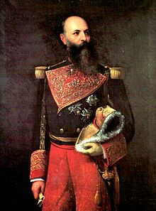
Venezuela
Federální válka skončila 1870 vítězstvím Antonia Guzmána Blanca – jediný jihoamerický liberální caudillo, pozitivista, demagog, liberál a nepřítel církve a oligarchů
Chtěl vytvořit organizovanou republiku civilizovaných lidí
Spojil se s konzervativními obchodníky z Caracasu, regionálními caudillos, a zahraničními investory – chtěl budovat cesty, přístavy, telegraf a železnici
Jeho systém se nazýval Národní Aliance Caudillos a on sám „vyznačný Američan“
Represe proti opozici, nijak tvrdá, ale byla,
Sen o modernizované zemi se ale rozplynul, za 20 let jeho vlády na tom Venezuela nebyla moc lépe – nedostatek kapitálu (nikdo moc nechtěl investovat do tradičně nestabilní země, navíc neměla moc co nabídnout), dluhy
Nahrazen kávovou klikou – Cipriano Castro a jeho compadre Juan Vicente Gómez
1902 – Britsko-Německá blokáda Caracasu

Slide 18
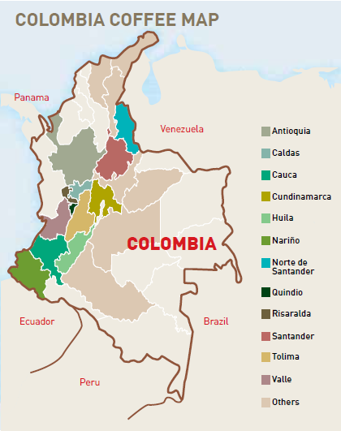
Kolumbie
1853 – nová liberální ústava s všeobecným volebním právem – obava z volby konzervativců mezi analfabetickým elektorátem, ale ti stejně volili své tradiční lokální gamonales
Zrušení všech koloniálních daní – quinto atd, nahrazeno individuální daní – podpora řemeslníků, ti ale nezískali pro sebe celní ochranu, proto se vzbouřili, ale poraženi
1860s – nejrůznější radikální reformy proti církvi – zisk půdy
1863 udělali z Kolumbie 9 nezávislých provincií, což je přivedlo k pádu 1885 – ne(z)vládnutelná země
Kolumbie ale potřebovala pevnou ruku, která by zvládla růst kávy a spolupráci se světem a budování infrastruktury – to přivedlo k moci (konzervativci a méně radikální liberálové) Rafaela Núñeze – Regeneración - obnova

Slide 19
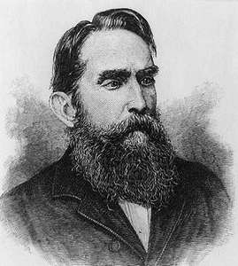
Rafael Núñez (1880-1894)
Diplomat v Evropě 13 let, vrátil se 1875 a o čtyři roky později u moci
1886 – nová ústava – provincie a guvernéři jmenovaní prezidentem, ten na 6 let
Volba gramotnými a těmi s majetkem
Autoritativní republika – silný policejní stát a armáda
Zavedl ochranná cla – pomohlo to domácímu průmysl, alespoň částečně, odstranil vnitřní celní bariéry
1881 založení Národní banky – ta měla monopol na tisk peněz, aby stát nezbankrotoval, ale v 90. letech tiskla tak, že stvořila inflační spirálu – válka 1000 dnů to ještě zhoršila
Snaha o vytvoření národa, přirovnáván k Bismarckovi, ale
Korupce, volební podvody, žádná svoboda tisku, ignorace Afro-Kolumbijců a Původních obyvatel to v kombinaci s poklesem cen kávy způsobilo občanskou válku

Slide 20
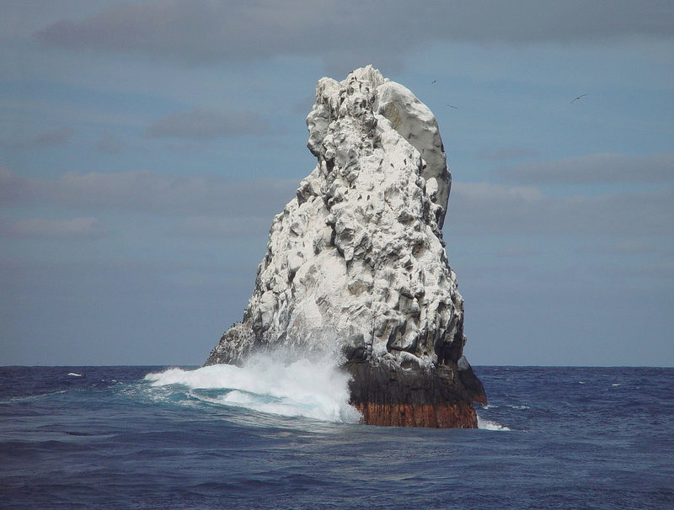
Peru
Ramón Castilla první moderní vláda v Peru – chtěl stavět železnici, přístav v Callau
Zrušení daně původních obyvatel a otroctví, snaha oživit Bolívarovu myšlenku
Finance našel v boomu guana, bavlny a cukru a pracovní sílu v Číně – koolies
Po jeho odchodu (José Balta) problémy s cizinou – Španělská válka, dluhy, Henry Meiggs, Auguste Dreyfus – nepokoje
1872 – Manuel Pardo – Civilista – znárodnění ledku, řešení dluhu, ale byl zavražděn 1878
Válka s Chile a konzervativní vojenské režimy, které se snaží uspokojit zahraniční věřitele, konec guana – náhrada v dolech – zlato, stříbro, zinek, olovo, měď, železo na pobřeží ropa – americké firmy
Pozitivsté u moci – technokraté – Nicolás de Piérola – vyjednavač Dreyfuse, demokratický caudillo (Demokratická strana), profesionalizace armády (francouzská mise), přímé volby, zdanění a platba dluhu, ministerstvo rozvoje
Po jeho odchodu gamonalismo – oligarchové – snaha o vlastní rozvoj Augusto Leguía

